Slide 1
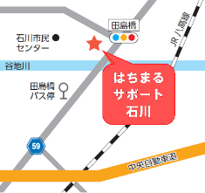
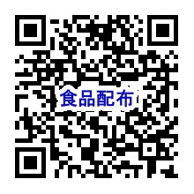
石
子
川
ど
食
も
堂
食品の無料配布
『夏休みこども応援企画』
地域の子どもと保護者の方の夏休みを応援します
7月29日（土）
８月１２日（土）
時間：15：00～16：00（時間厳守)
場所：八王子まるごとサポートセンター石川 （石川町４８１石川事務所2階）
📞042－649－3390
対象：15歳までの子どもがいる家庭
申込方法 QRコードにアクセスし
必要事項を入力してください
申し込み 7月17日（月）～
※数に達したら締め切らせていただきます
お問合わせ：石川子ども食堂 代表 新奥 匠 090-3345--5623
連絡先：八王子市社会福祉協議会 はちまるサポート石川 042-649‐3390
後援：八王子市、八王子市教育委員会、八王子市社会福祉協議会

